Slide 1

Računalne mreže
Izradio: Marin Pašić, prof.

Slide 2

Što ćete naučiti?
Što je računalna mreža?
Koje su vrste računalnih mreža?
Što je to mrežna oprema?
Koji su uređaji potrebni za povezivanje na mrežu?

Slide 3
Uvodno pitanje
Što današnji informatički svijet bitno razlikuje od svijeta prije 30+ godina?
Odgovor: Opća umreženost (INTERNET)

Slide 4
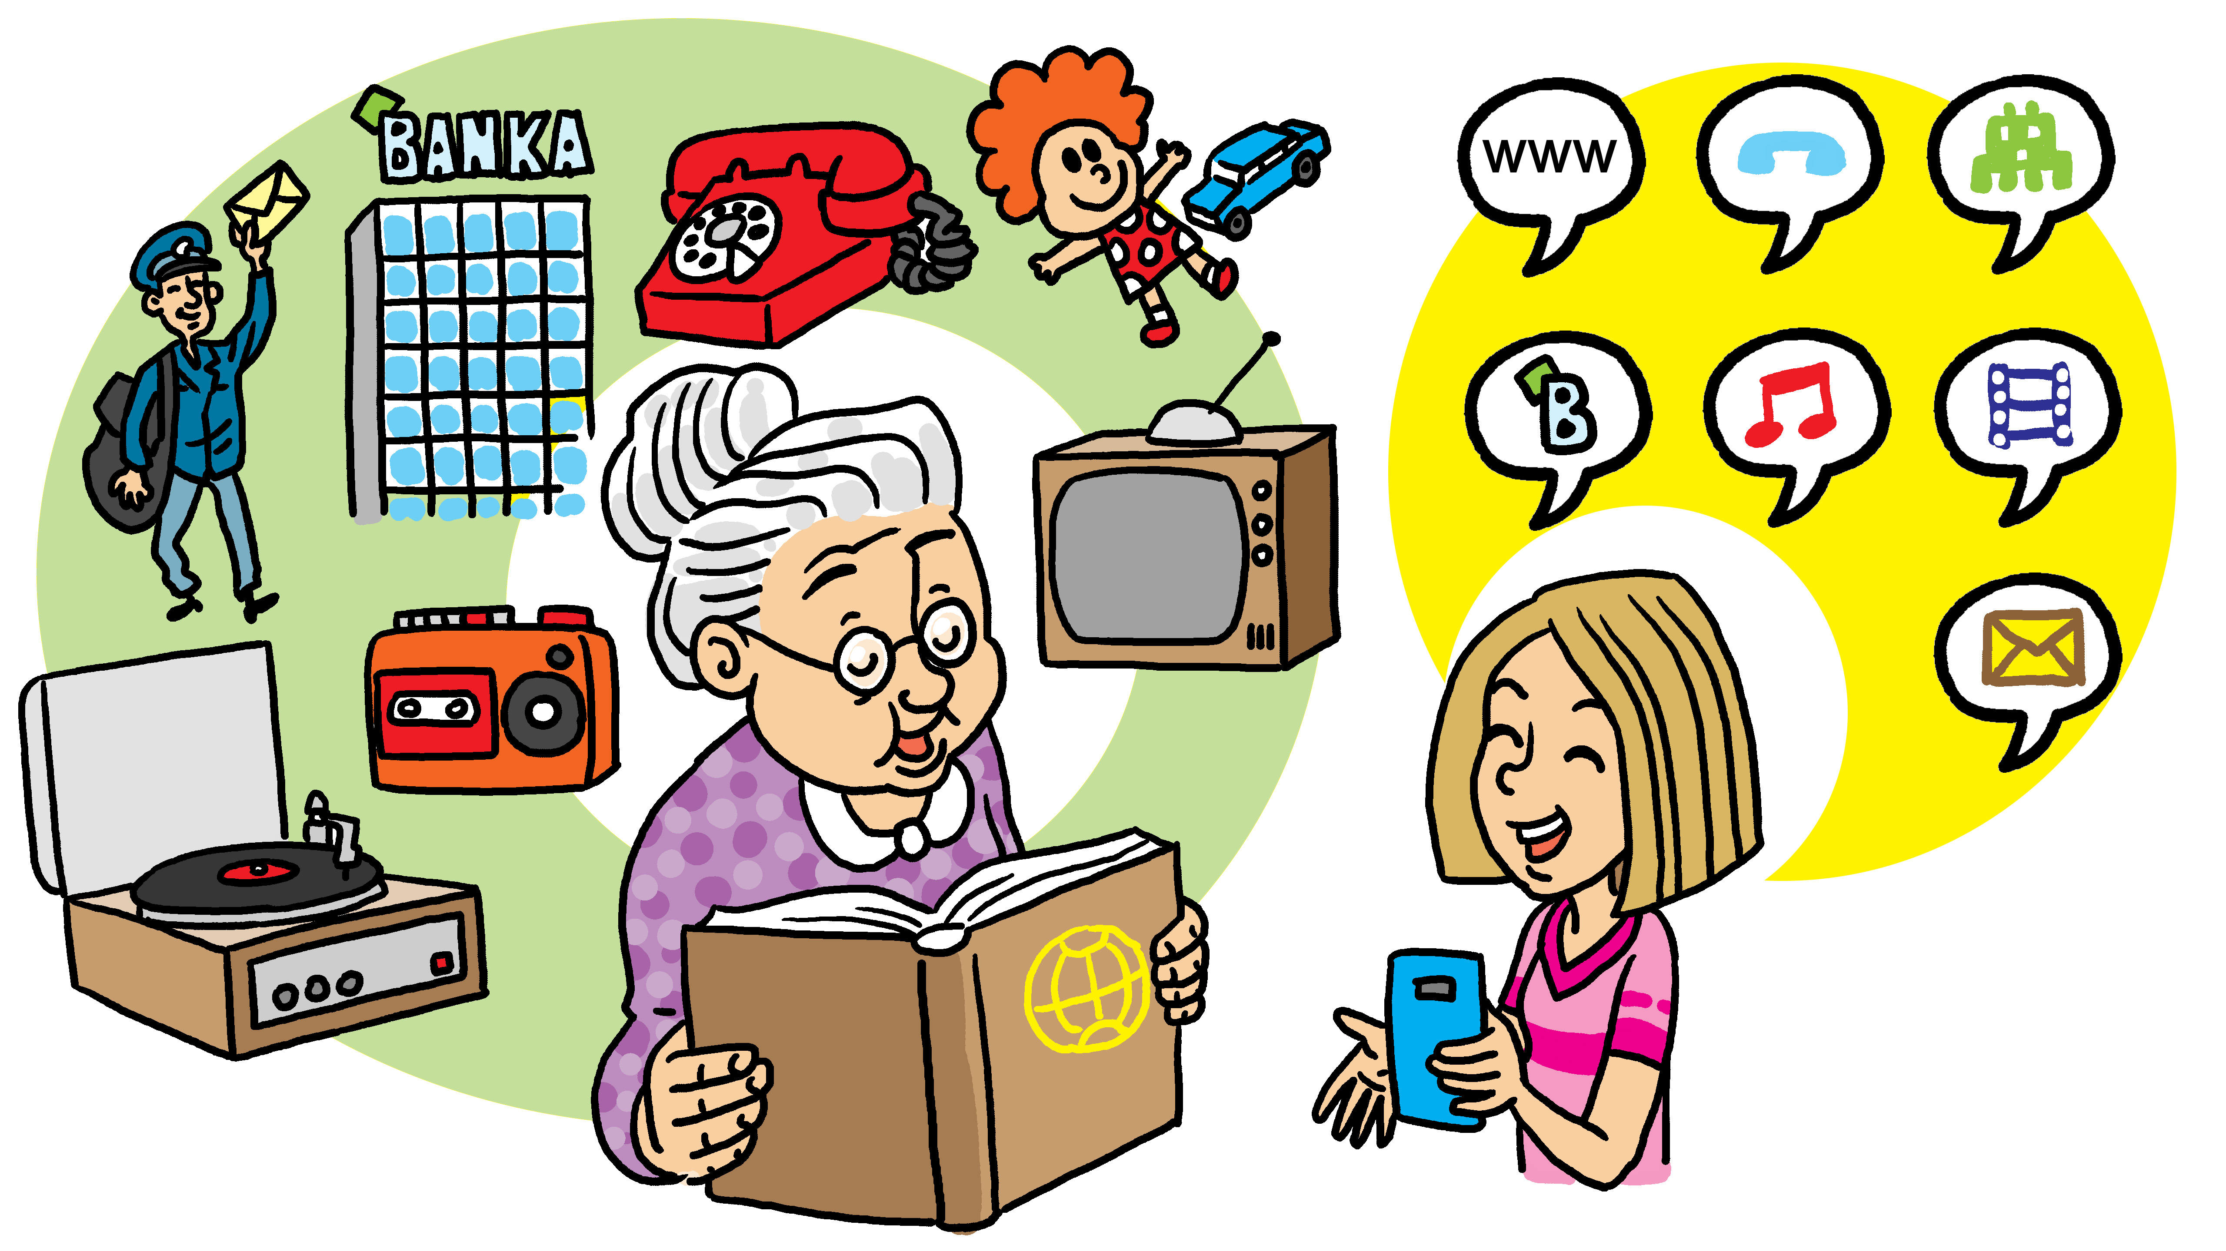
Svijet prije i nakon interneta

Slide 5
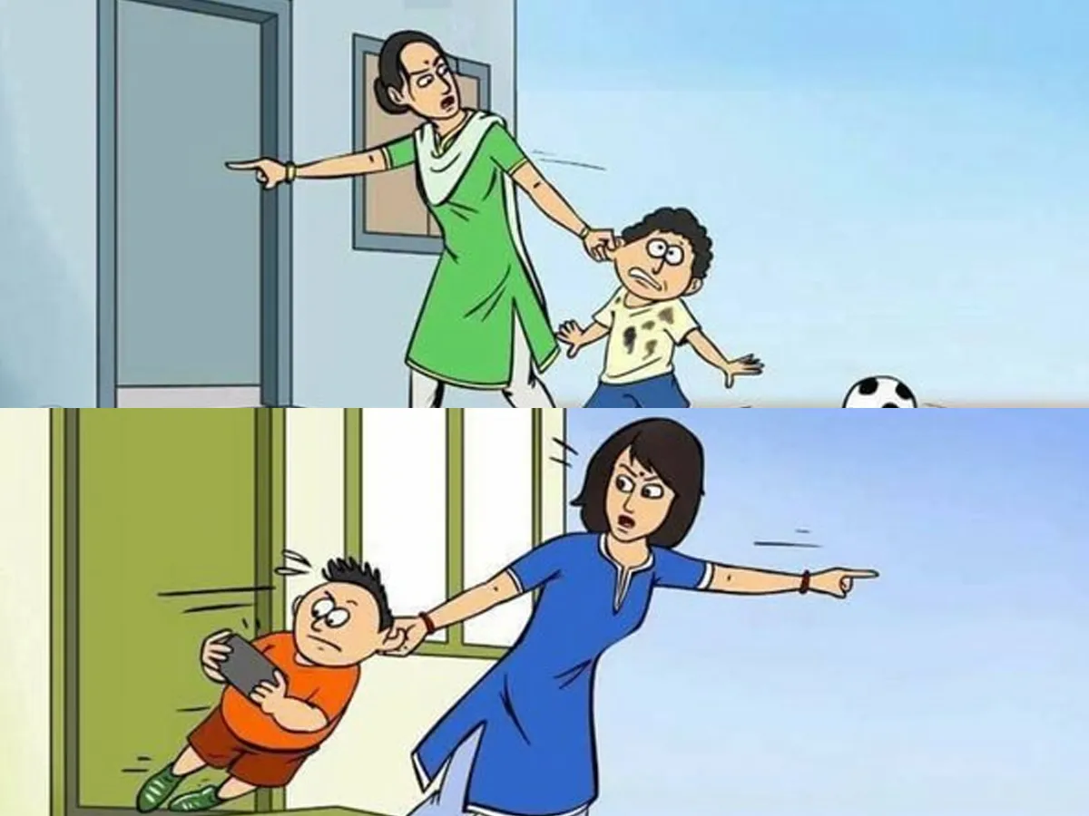

Slide 6


Slide 7
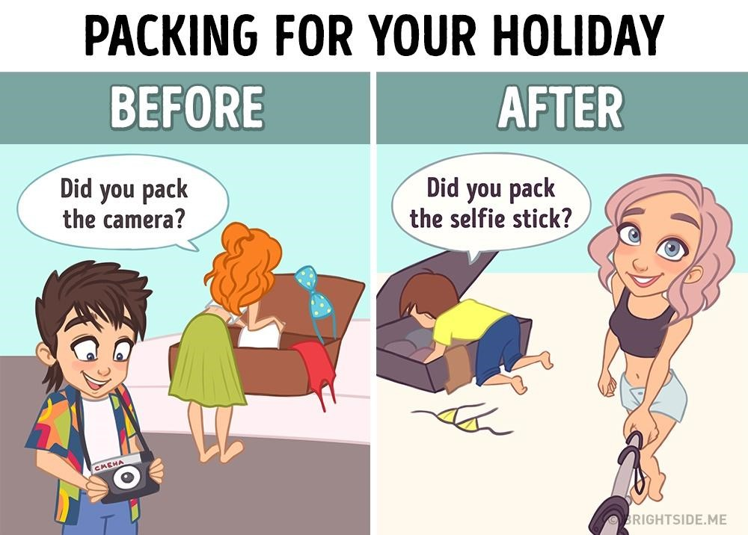

Slide 8
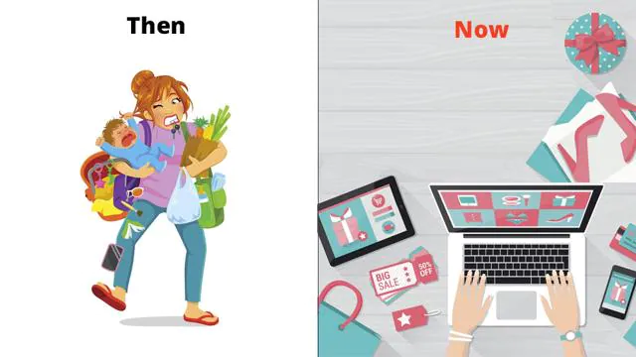

Slide 9
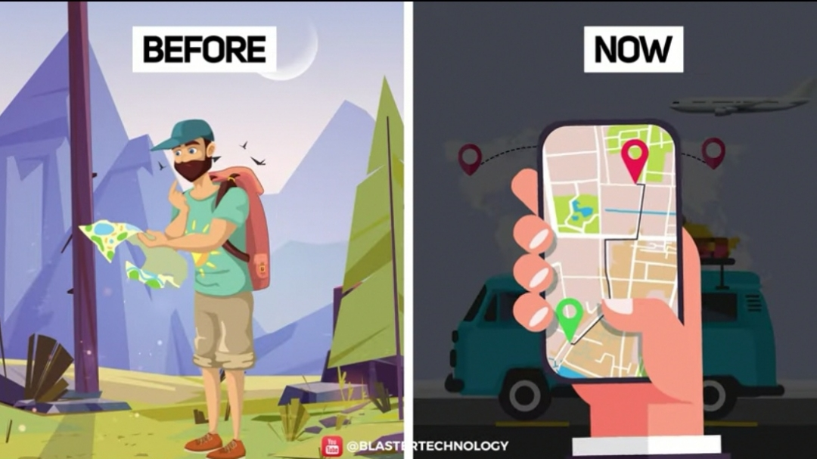

Slide 10
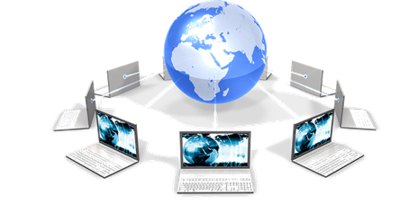
Što je računalna mreža?
Najmanje 2 uređaja povezana komunikacijskim kanalom
Komunikacijski kanal je sredstvo kojim se prenose podaci (binarna komunikacija)
Komunikacijski kanali:
  Žični (kabel, telefonski vod)
  Bežični (zrak, radio signali i sateliti)

Slide 11
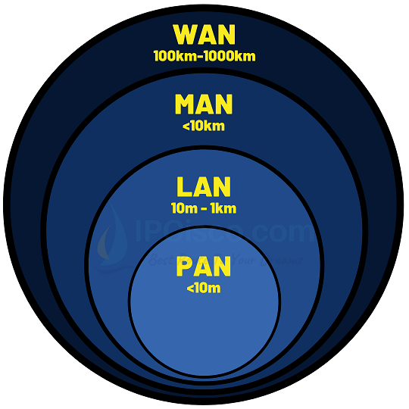
Vrste računalnih mreža
PAN (eng. Personal Area Network) - npr. Bluetooth
LAN (eng. Local Area Network) - npr. kućni internet
MAN (eng. Metropolitan Area Network) - npr. Grad Zadar Free WIFI
WAN (eng. Wide Area Network) - npr. Eduroam

Slide 12

Mrežna oprema

Slide 13
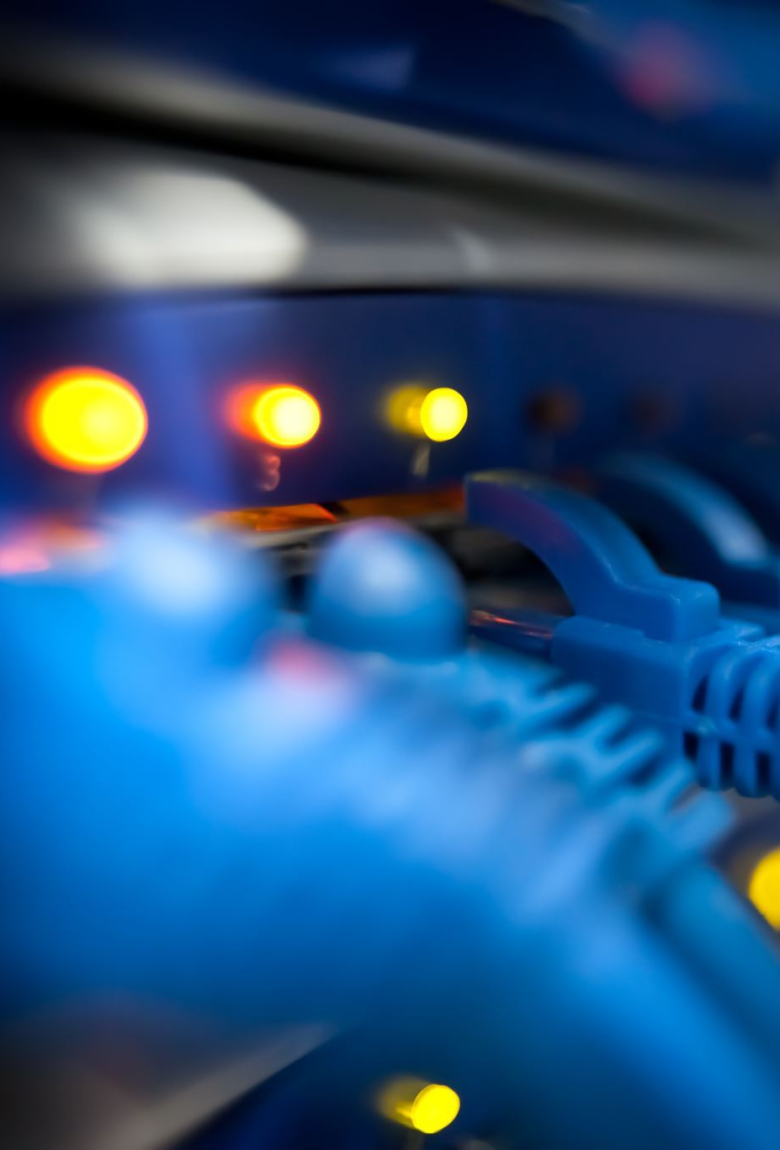
Uređaji za povezivanje (mrežna oprema)
Mrežna kartica
Mrežni kabel
Preklopnik
Mrežni ormar
Usmjernik

Slide 14
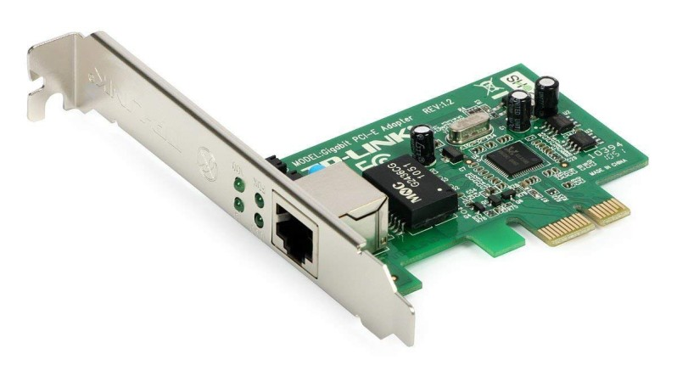
Mrežna kartica (eng. network interface card)
Elektronički sklop koji služi za povezivanje računala na lokalnu mrežu
Moderne matične ploče obično na sebi imaju integriranu mrežnu karticu
Lako je prepoznajemo po UTP "portu" na stražnjoj strani

Slide 15
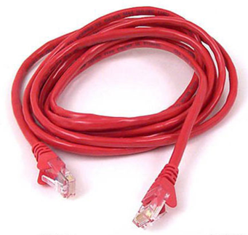
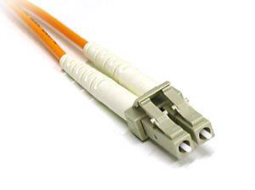
Mrežni kabeli
Optički kabel
Višemodni svjetlovodni kabel s 12 niti
Moderna tehnologija
Veća brzina
UTP kabel (eng. unshielded twisted pair)
Služi za žično povezivanje na internet
Mrežna kartica – Router/Switch

Slide 16
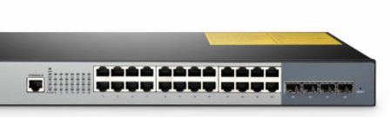
Preklopnik (eng. switch)
Omogućava povezivanje više računala u lokalnu mrežu
Prepoznaje kojem su računalu u mreži namijenjeni podatci i šalje podatke isključivo tom računalu, a ne svim računalima u mreži

Slide 17
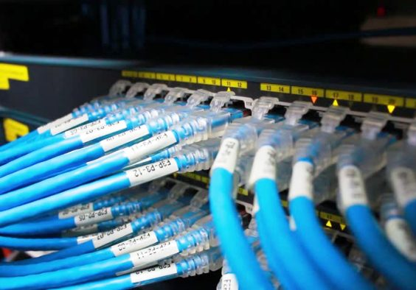
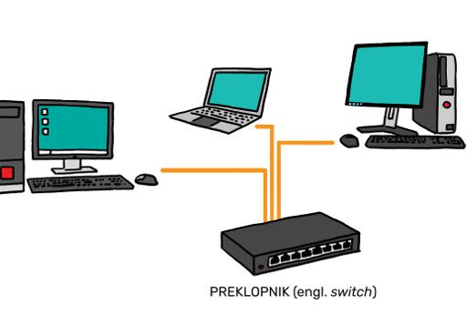
Preklopnik (eng. switch)

Slide 18
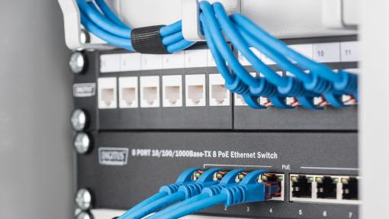
Mrežni ormari

Slide 19
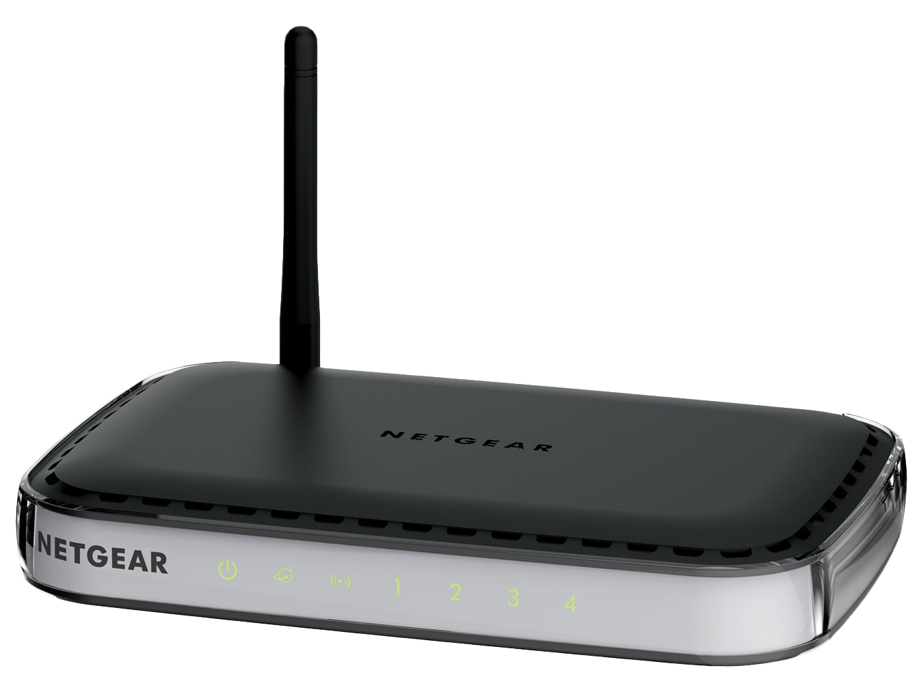
Usmjernik (eng. router)
Dodijeljuje IP adresu pri spajanju na lokalnu mrežu
Usmjerava podatkovne pakete na putu kroz mrežu

Slide 20
Ponavljanje
Koji su načini povezivanja na mrežu?
Poredaj kratice računalnih mreža MAN, WAN, PAN, LAN prema području koje pokrivaju (od najmanje prema najvećoj)
Koji uređaj omogućuje spajanje u mrežu tako što dodijeli IP adresu?
Koje dvije vrste mrežnog kabela postoje?
Što je to mrežna kartica?
Kako se zove uređaj za žično povezivanje više računala u lokalnu mrežu?

